Slide 1

大学生实用
理财工具
小组成员：
徐苏恒
刘子琦
于文昊
王珊珊
季佳熠
2017
4
10

Slide 2
01
项目概况
Project 目的
Project 想法

Slide 3


1.1 Project 目的
PROJECT Aim
分析过去的财务
规划现在的资金
进行未来的投资
......
PROJECT Aim
PROJECT Aim
PROJECT Aim
记录个人或单位日常的收支的明细，资产增减等经济业务发生情况，有利于人们理财，并为经济管理及投资决策提供依据
能全面反映家庭在一定时期内的经济收入、支出以及结余情况，促进家庭成员和睦相处
最最重要的是帮助我们这些刚刚开始学会独立的大学生管理自身财务

Slide 4
1.2 Project 想法
Now
Countain
当前我们所设计的记账程序主要包含以下功能：记录收支数额，消费场所，消费类型，记账时间（年、月、日）和第几次记录等
涵盖了6个菜单函数,其作用分别是：重新初始化、增加收支条目、保存数据、打出当前记录、重新读取数据、删除数据、退出程序。其次在整个程序设计中运用了链表、文件、函数等功能，采用了设计头文件，将主函数和子函数分写在两个源文件等做法。
Future
Summary
接下来我们将会继续完善记账功能，其中会包含一些前后收支的比较、各项消费支出所占的比例和一些查询功能等。
通过以上操作我们成功完成一个记账本的基本功能

Slide 5

1.3 技术分享
1.3.1 匈牙利标记法
1.3.2 修改日志

Slide 6
1.3.1 匈牙利标记法
匈牙利标记法是为了方便阅读的一种约定的命名法
它包含三个部分:[prefix]-Base Tag-Name
[prefix]为前缀，可选，如p代表这是一个指针变量
Base Tag代表数据类型，如用i代表这是一个int型变量
Name是变量名，要使用有意义的名称，且每个开头字母大写
例如：
pfPrice代表这是一个指向价格的float型指针变量
PART 1
PART 2
PART 3

Slide 7
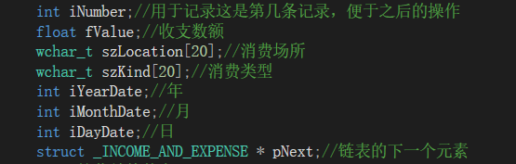
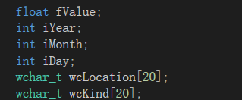
1.3.1 匈牙利标记法
程序中的具体用例
PART 1

Slide 8
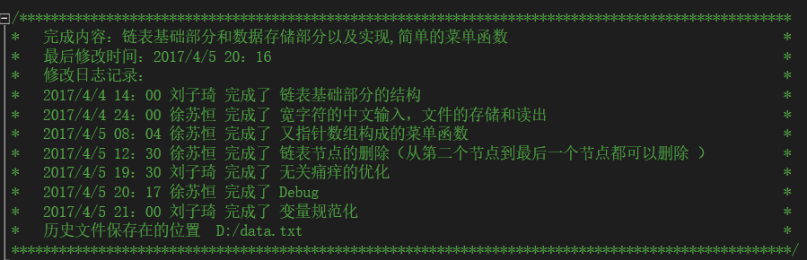

1.3.2 修改日志
为了方便后续成员的编辑，我们在主函数末尾增加了日志，每
次编辑完成后要修改日志，这样下一个成员就不用重新读所有
代码来寻找项目有哪些修改。

Slide 9
02
算法简介
链表部分
数据的读写
菜单功能
中文的输入输出

Slide 10
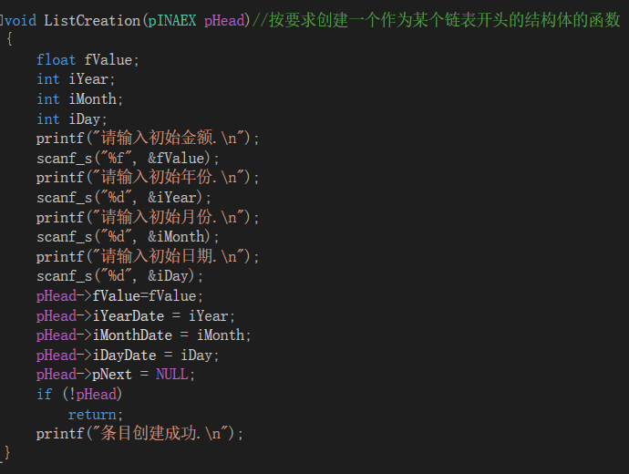
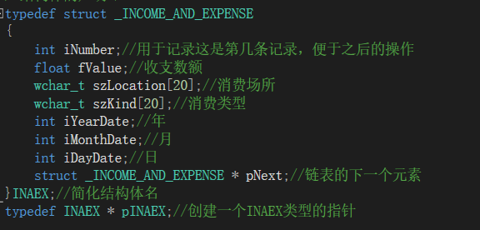
2.1.1 链表部分
表头的初始化
通过一个ListCreation进行链表表头的初始化

Slide 11
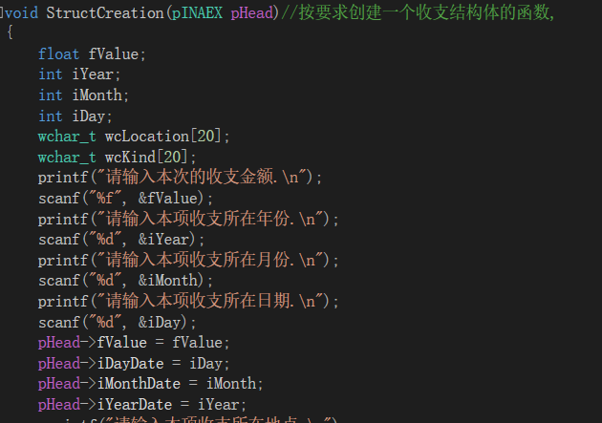
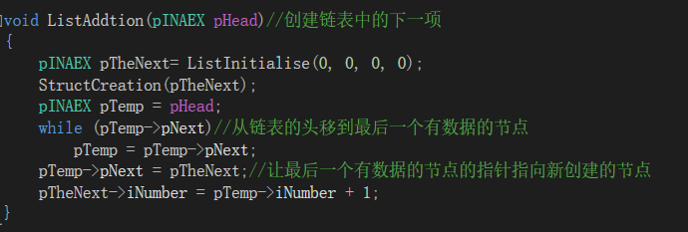
2.1.2 链表部分
节点的添加
通过一个ListAddition进行创建链表的新节点，用StructCreation让用户输入节点中的数据

Slide 12
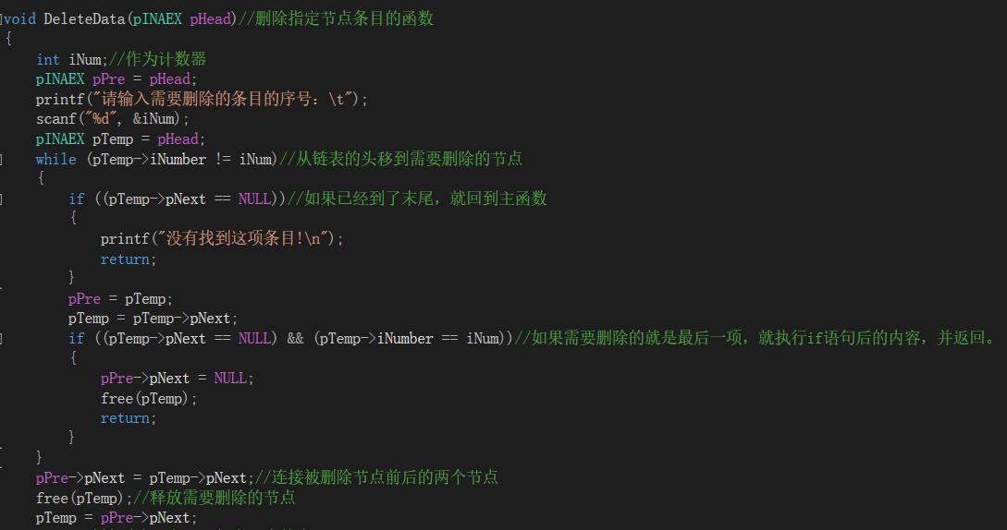
2.1.3 链表部分
节点的删除
通过DeleteData函数删除需要被删除的节点，并且同时改变节点的序号

Slide 13
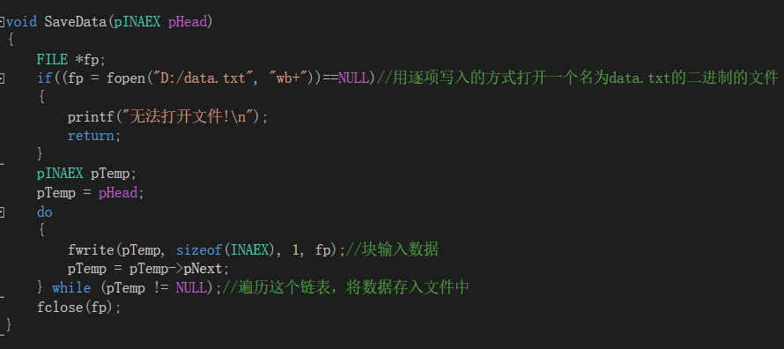
2.2.1 数据的读写
存储数据
使用wb+的方式打开一个二进制文件，这可能对以后对文件的操作带来方便
利用fwrite函数，对文件进行块输入

Slide 14
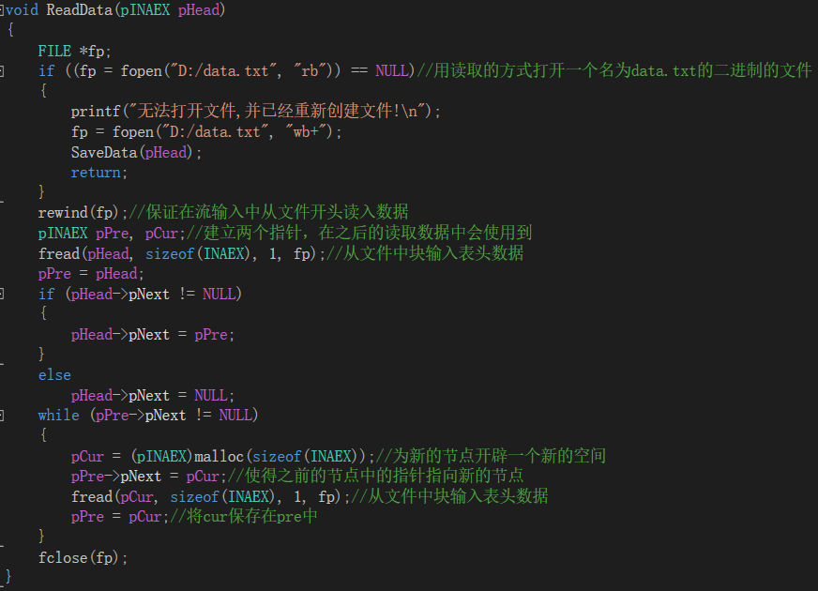
2.2.2 数据的读写
读取数据
从文件中 块输出 数据
使用rewind函数保证文件进度是从头开始的（虽然不知道有没有用。。。）
在开头检查文件是否存在，如果不存在，就新建一个

Slide 15
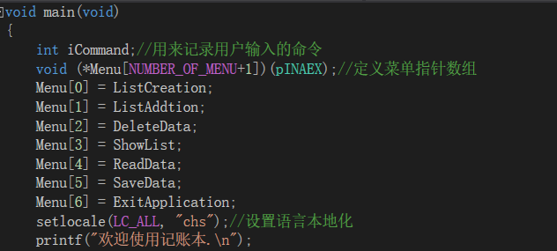
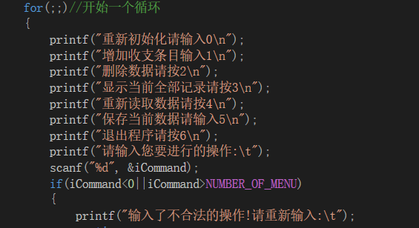
2.3 菜单功能
利用函数指针数组来实现菜单功能

Slide 16
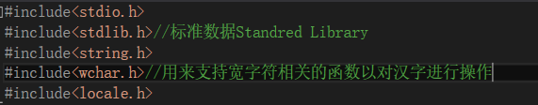
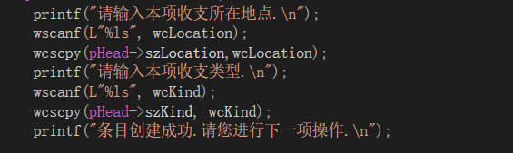
2.4 中文输入的实现
Char类型的数组无法满足中文输入，所以需要宽字符
需要加上一个头文件： <wchar.h>
在之后使用的输入函数，输出函数，字符串操作函数都需要使用wchar的格式

Slide 17
03
问题与展望
存在的问题
欲实现的功能

Slide 18
3.1 存在的问题
现阶段，仍存在代码不够精简，程序尚简陋，实用度偏低等问题，需要我们进一步解决。

Slide 19
3.2 欲实现的功能
收支统计
趣味功能
对用户某段时间内的收入与支出进行一些简单的统计
为用户建立账号与密码
美化用户界面等
历史查询
窗口化
用户指定时间，对该时间的所有数据进行调取
如果可能，我们希望把这个记账软件进行窗口化，增强其实用性

Slide 20
THANKS
感谢您的聆听!

